Slide 1
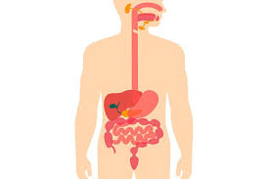
SISTEMA DIGESTÓRIO
E suas respectivas Funções

Slide 2
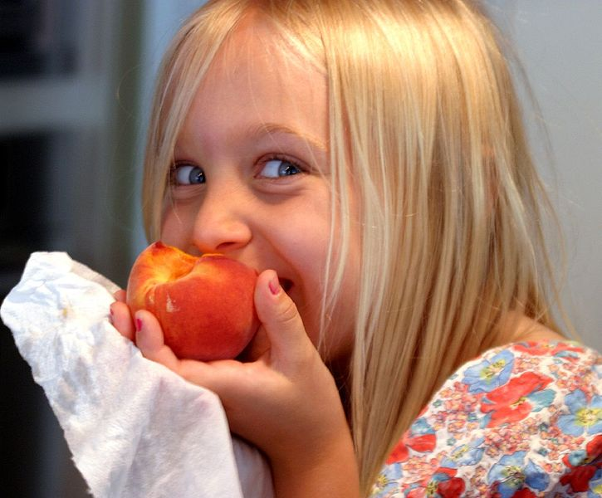
O que é digestão?
CIÊNCIAS, 8º Ano do Ensino Fundamental
Sistema digestório e suas respectivas funções
Digestão é a transformação dos alimentos em substâncias menores e mais simples para que possam ser absorvidas pelo nosso corpo.

Slide 3
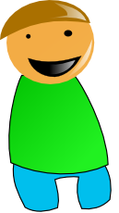
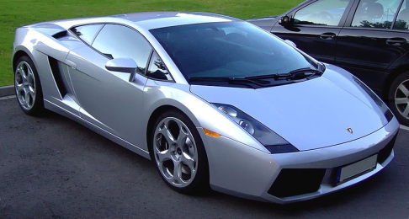
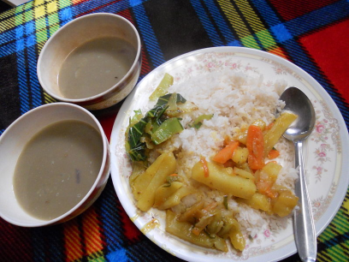

CIÊNCIAS, 8º Ano do Ensino Fundamental
Sistema digestório e suas respectivas funções
Por que temos que comer?
Nosso corpo funciona como um carro; para que ele se mova, é preciso ter um combustível e um comburente.
O₂
Ou seja, sem o nosso combustível (alimento) e o comburente (oxigênio), nosso corpo não tem ENERGIA para funcionar.

Slide 4
CIÊNCIAS, 8º Ano do Ensino Fundamental
Sistema digestório e suas respectivas funções
Quimicamente é isso que acontece.
VOCÊ LIBERA NA
RESPIRAÇÃO
Glicose + oxigênio → gás carbônico + água + ENERGIA
VOCÊ USA PARA SUAS ATIVIDADES OU ARMAZENA
VOCÊ OBTÉM NA
DIGESTÃO
VOCÊ OBTÉM NA
RESPIRAÇÃO

Slide 5
CIÊNCIAS, 8º Ano do Ensino Fundamental
Sistema digestório e suas respectivas funções
Tipos de Digestão
Mecânica ou física: Compreende as ações de trituração e redução dos alimentos em partículas menores, facilitando a ação dos sucos digestivos;
Ex.: mastigação, deglutição e movimento peristálticos.
Química: Compreende as reações químicas nas quais os alimentos são decompostos em moléculas mais simples; É realizada por enzimas.

Slide 6
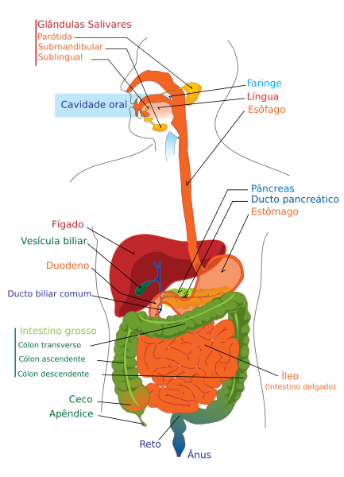
CIÊNCIAS, 8º Ano do Ensino Fundamental
Sistema digestório e suas respectivas funções
O Tubo Digestório
Língua
Dentes
Saliva
Boca
Faringe
Esôfago
Estômago
Intestino Delgado
Intestino Grosso
Duodeno
Jejuno
Íleo
Ceco
Cólon
Reto
Ânus

Slide 7
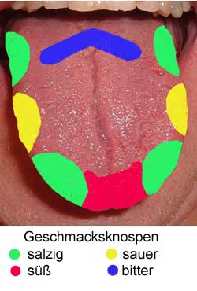
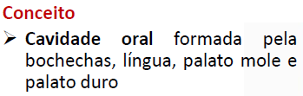
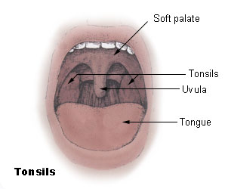
CIÊNCIAS, 8º Ano do Ensino Fundamental
Sistema digestório e suas respectivas funções
A Boca
Língua
  funções
sentir o sabor dos alimentos;
envolver o alimento na saliva.
Úvula
  funções
auxilia na deglutição;
auxilia na fonação.

Slide 8
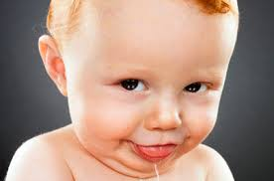

CIÊNCIAS, 8º Ano do Ensino Fundamental
Sistema digestório e suas respectivas funções
Saliva
  Produzida pelas glândulas salivares;
  funções
molhar e amolecer os alimentos;
digerir o AMIDO pela enzima ptialina.
Menina, na tua boca tem ptialina
já no estômago tem pepsina
pra proteínas degredar.
(Paródia: Música “Menina”, de Netinho da Bahia)

Slide 9
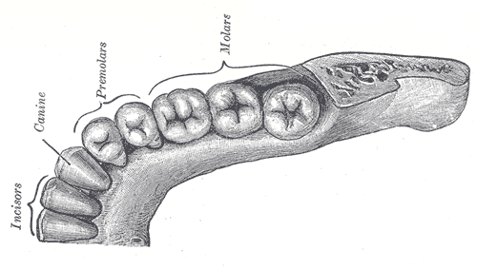
CIÊNCIAS, 8º Ano do Ensino Fundamental
Sistema digestório e suas respectivas funções
Dentes
  funções: triturar, amassar, furar e rasgar os alimentos, transformando-os em partículas menores;
  Adulto: 32 dentes (se os últimos molares nascerem);
  Criança: 20 dentes (elas não têm pré-molares).
Dente | Quant.* | Função
Incisivos | 4 | Cortar
Caninos | 2 | Rasgar e furar
Pré-molares | 4 | Amassar e triturar
Molares | 6 | Amassar e triturar
* De cada arcada (superior e inferior)

Slide 10
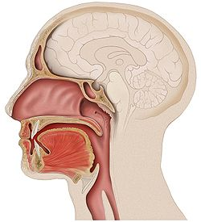
CIÊNCIAS, 8º Ano do Ensino Fundamental
Sistema digestório e suas respectivas funções
A Faringe
Características:
Faz parte dos aparelhos digestório e respiratório;
De 12 a 13 cm de comprimento.
Faringe
Função: através de epiglote, evita que o alimento passe para as vias respiratórias.

Slide 11
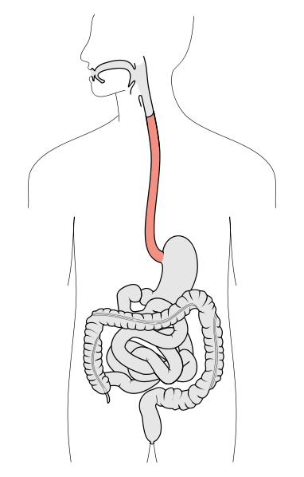
CIÊNCIAS, 8º Ano do Ensino Fundamental
Sistema digestório e suas respectivas funções
O Esôfago
Características:
Tubo longo e delgado;
Cerca de 25 cm;
Funciona através de movimentos peristálticos.
Função: levar o alimento triturado até o estômago.
Se comermos de cabeça para baixo, o alimento vai para o estômago ou para a cabeça?

Slide 12
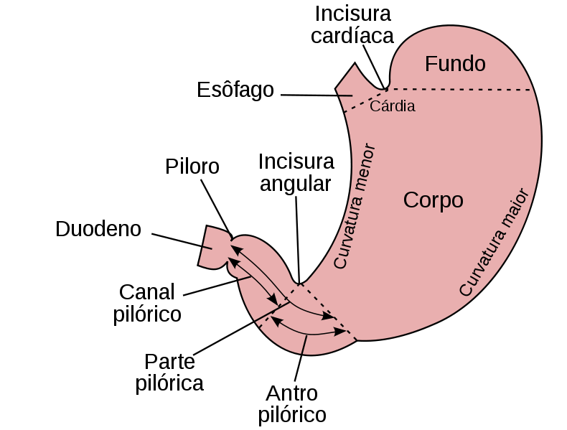
CIÊNCIAS, 8º Ano do Ensino Fundamental
Sistema digestório e suas respectivas funções
O Estômago
Características:
Tem forma de bolsa ou saco;
Capacidade de armazenar cerca de 2 litros;
Revestido por uma mucosa protetora;
Abertura superior chamada de cárdia e inferior, de piloro.
Funções:
água;
ácido clorídrico (mata os micro-organismos);
enzimas digestivas (principal = pepsina, que digere PROTEÍNAS).
Produz o suco gástrico:

Slide 13
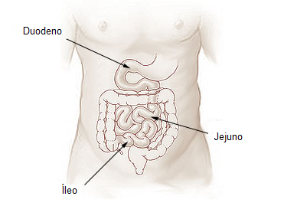
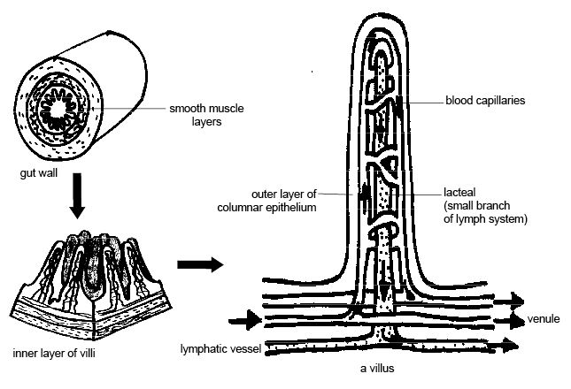
CIÊNCIAS, 8º Ano do Ensino Fundamental
Sistema digestório e suas respectivas funções
O Intestino Delgado
Características:
Dividido em três partes: duodeno, jejuno e íleo;
Tem cerca de 6 m de comprimento e 3 cm de diâmetro;
Apresenta vilosidades e microvilosidades.
Funções:
Produz o suco entérico;
Absorção de nutrientes →“cerca de 90% da absorção dos nutrientes ocorre no intestino delgado.
Os outros 10% ocorrem no estômago e no intestino grosso”.

Slide 14
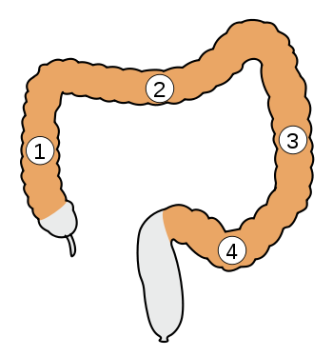
CIÊNCIAS, 8º Ano do Ensino Fundamental
Sistema digestório e suas respectivas funções
O Intestino Grosso
Características:
Dividido em 4 partes principais: ceco, cólon (ascendente, transverso, descendente e sigmoide), reto e ânus;
Mede cerca de 6,5 centímetros de diâmetro e 1,5 metros de comprimento;
Apêndice
Reto
1-Cólon Ascendente ;
2-Cólon Transverso ;
3-Cólon Descendente;
4-Cólon Sigmóide;
Quanto mais tempo se demora para liberar as fezes, mais elas endurecem, por quê?
Funções:
Absorção de água;
Formação das fezes.

Slide 15
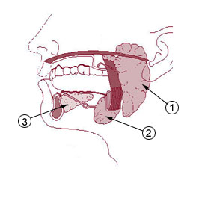
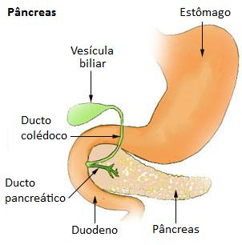
CIÊNCIAS, 8º Ano do Ensino Fundamental
Sistema digestório e suas respectivas funções
Órgãos Anexos
Glândulas Salivares
Parótidas
Submaxilares
Sublingual
Glândulas salivares: 1- Glândula parótida,
2- Glândula submandibular e
3- Glândula sublingual.
Pâncreas
  - Funções: Produzir suco pancreático e insulina (s. endócrino).

Slide 16
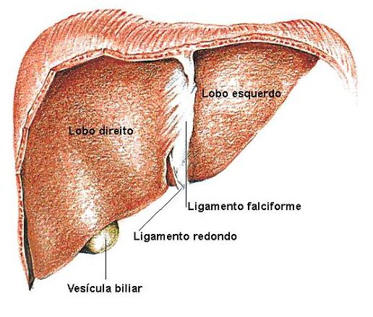
CIÊNCIAS, 8º Ano do Ensino Fundamental
Sistema digestório e suas respectivas funções
Órgãos Anexos
Fígado
  - Função: Produção de bile (substância emulsificadora de gorduras);
Vesícula biliar
  - Função: Armazenar a bile;

Slide 17
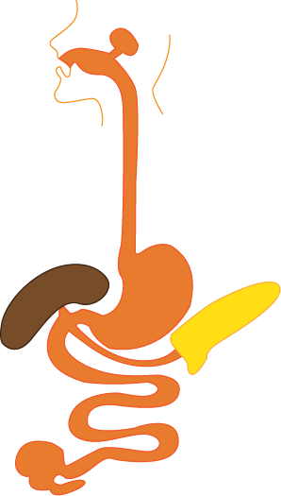
CIÊNCIAS, 8º Ano do Ensino Fundamental
Sistema digestório e
Digestão Química
Amido
Ptialina
Maltose
Glândula
salivar
Saliva
Proteínas
Pepsina
Peptídios
Gorduras
Lipase
Glicerol e
ácidos graxos
Bile
Suco
gástrico
Emulsionamento
De gorduras
Fígado
Estômago
Pâncreas
Proteínas
Tripsina e
Quimotripsina
Peptídios
Gorduras
Lipase
Glicerol e
Ácidos graxos
Suco
entérico
Amido
Amilase
Maltose
Suco
pancreático
Sacarose Sacarase Glicose e frutose
Lactose Lactase Glicose e frutose
Maltose Maltase Glicose e galactose
Esquema representando o local de ação das principais enzimas
Digestivas;

Slide 18
O alimento ao longo do tubo
À medida que o alimento vai passando pelo sistema digestório e sendo digerido, ele recebe as nomenclaturas a seguir:
Alimento
Saliva
Bolo Alimentar
Bolo Alimentar
Suco Gástrico
Quimo
Quimo
Suco Pancreático
Suco Entérico
Bile
Quilo

